Slide 1

Spring Boot
build anything

Slide 2
CONTENTS
目录
一、Spring家族
二、微服务架构
三、Restful
四、快速构建

Slide 3
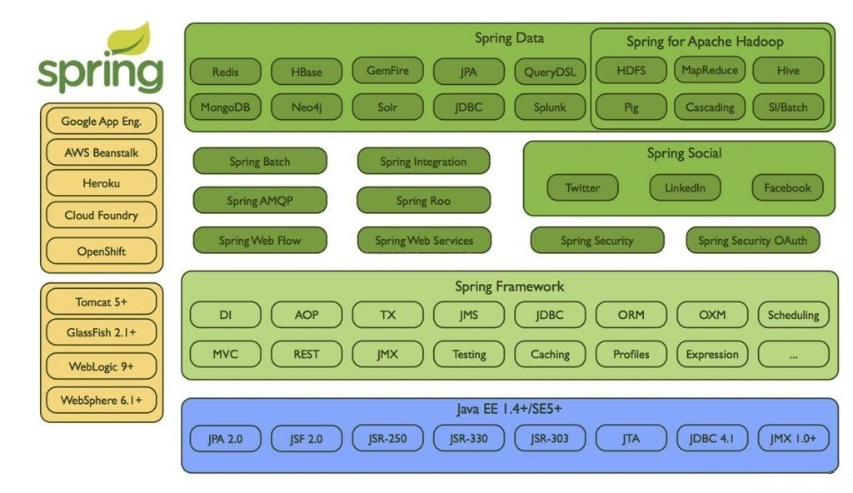
一、Spring家族

Slide 4
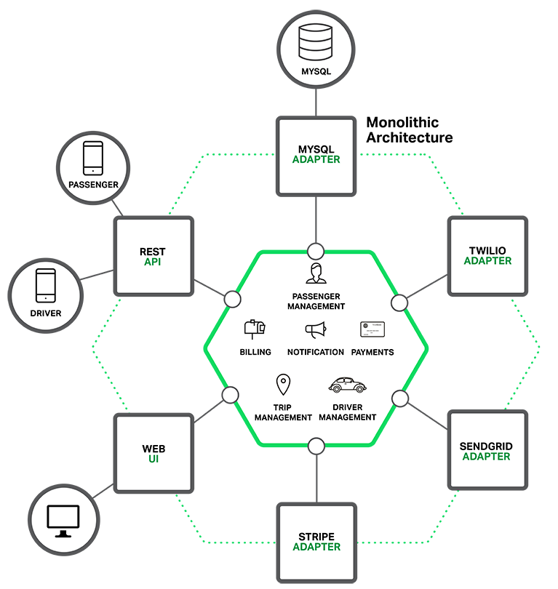
二、微服务架构
1、单体应用
优势
开发、性能、部署
带来的问题
模块化打包单体应用
垂直升级与水平复制
可靠性
中心化
新架构&语言扩展
持续交付

Slide 5
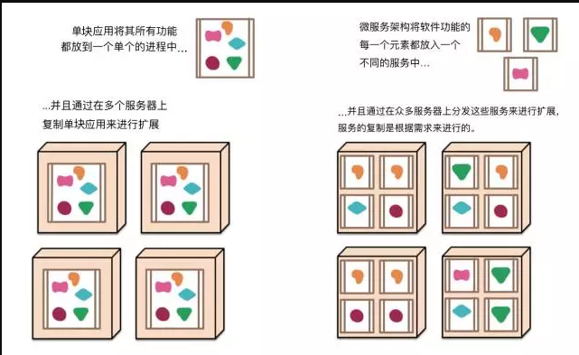

Slide 6
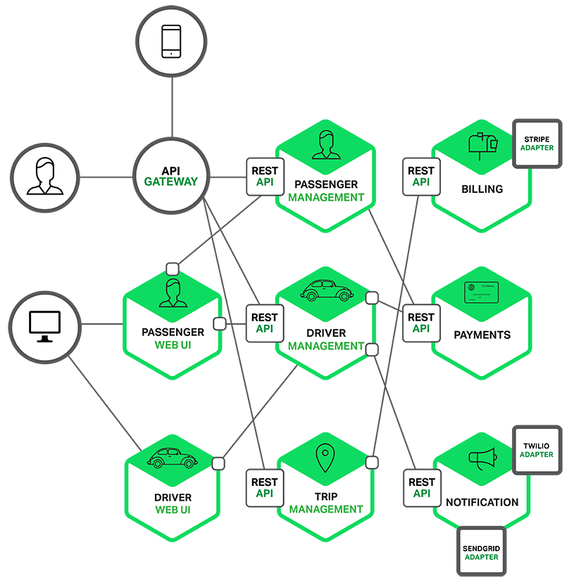
2、微服务架构
不是开发一个巨大的单体式的应用
而是将应用分解为小的、互相连接的微服务。

Slide 7
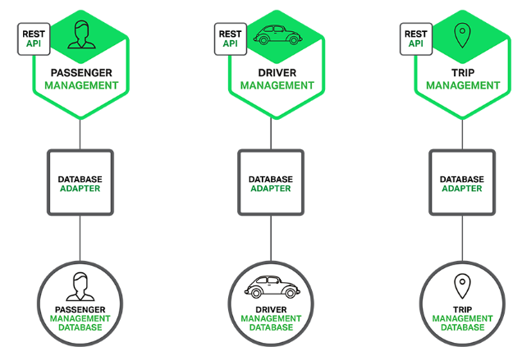
不像传统多个服务共享一个数据库，微服务架构每个服务都有自己的数据库

Slide 8
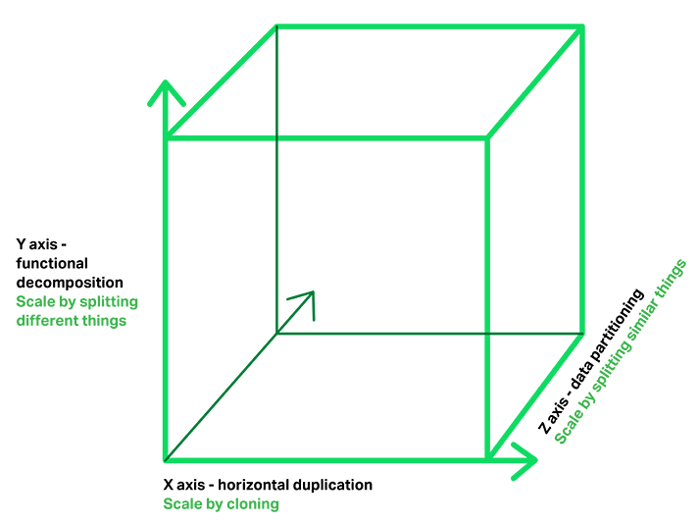
三维扩展性模型

Slide 9
微服务的九大特性
特性一：“组件化”与“多服务”
特性二： 围绕“业务功能”组织团队
特性三：“做产品”而不是“做项目”
特性四：“智能端点”与“哑管道”
特性五：“去中心化”地治理技术
特性六：“去中心化”地管理数据
特性七：“基础设施”自动化
特性八：“容错”设计
特性九：“演进式”设计

Slide 10
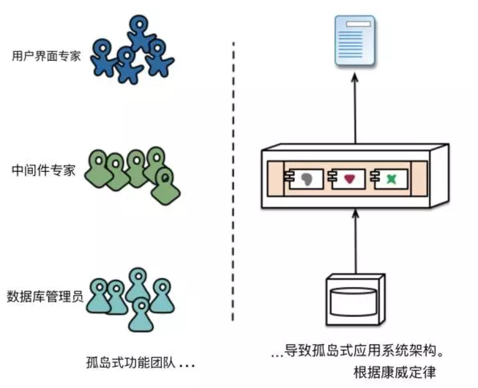
围绕“业务功能”组织团队
任何设计（广义上的）系统的组织，都会产生这样一个设计，即该设计的结构与该组织的沟通结构相一致。
——梅尔文•康威
（Melvyn Conway）, 1967年

Slide 11
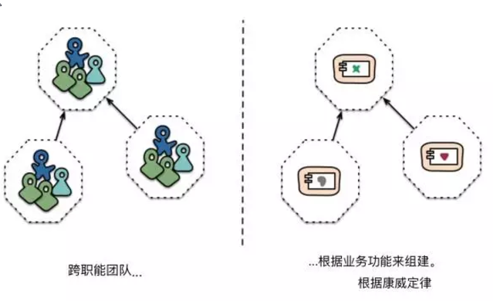
围绕“业务功能”组织团队

Slide 12
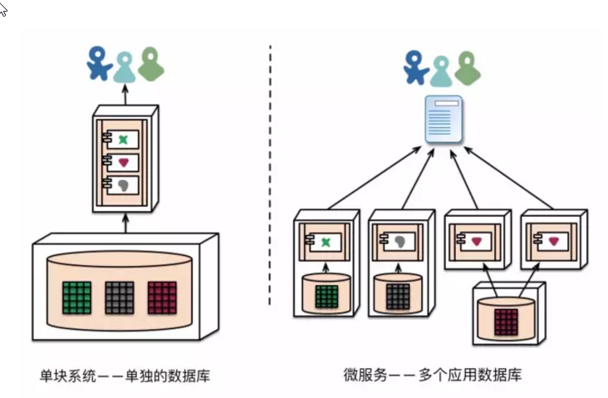
“去中心化”地管理数据

Slide 13
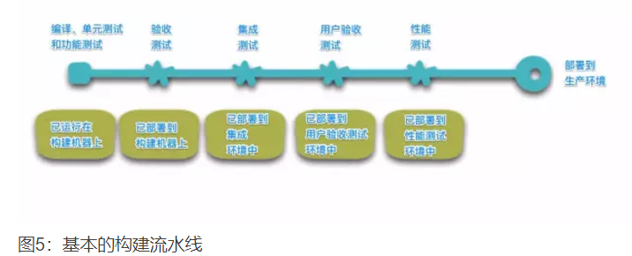
“基础设施”自动化

Slide 14
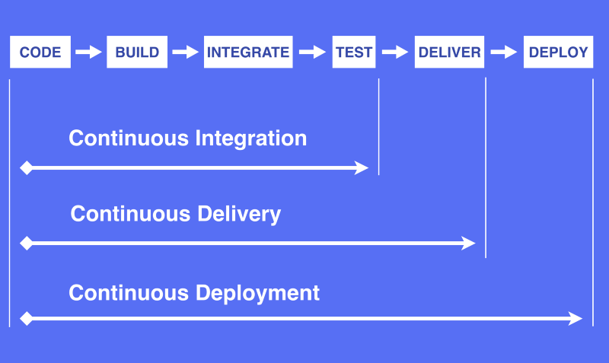
持续集成、持续交付、持续部署
频繁部署、快速交付以及开发测试流程自动化都将成为未来软件工程的重要组成部分。

Slide 15
微服务架构注意问题：
不为了微而微，微小化是结果，不是目的
合理有效拆分应用，实现敏捷开发和部署
分布式系统进程间通讯技术的复杂性
分布式事务并不一定是好的选择。技术壁垒严重
测试复杂性，至少得启动这个模块相关联的其他模块
服务A的修改可能会导致一系列修改
部署复杂性，我们需要有足够的控制部署方法，并高度自动化；可使用PaaS（Cloud Foundry、AWS、阿里云）或Docker、Kubernetes
构建复杂的应用真的是非常困难。单体式的架构更适合轻量级的简单应用。微服务架构模式可以用来构建复杂应用，当然微服务也有缺点和挑战。

Slide 16
买一个服务器
装上Tomcat、Mysql
部署应用程序
Iaas（Infrastructure As a Service）：基础设施及服务
买一个服务器；
Paas（Platform As a Service）：平台及服务
买一个服务器，Tomcat、MySQL
Saas（Software As a Service）：软件及服务
3000块，开源软件

Slide 17
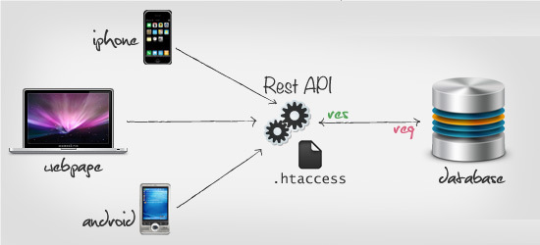
三、Restful架构风格
RESTful应用通过一套统一的接口为 Web，iOS和Android提供服务
Resource Representational State Transfer（资源表现层状态转移）

Slide 18
通俗来讲就是：资源在网络中以某种表现形式进行状态转移
Resource：资源，即数据如users，news等； Representational：某种表现形式，比如用JSON，XML，JPEG等； State Transfer：状态变化。通过HTTP动词实现。
“古代”的web请求
REST风格
/getUser?id=1
/addUser
/deleteUser?id=1
/updateUser
/user/1 GET
/user POST
/user/1 DELETE
/user/1 PUT

Slide 19
RESTful架构建议
1、使用”api”作为Web上下文；
2、增加版本标识；
3、标识资源；
4、REST中的HTTP Method
5、REST中的HTTP Status

Slide 20
1、使用”api”作为Web上下文；
http://atguigu.com/api
http://api.atguigu.com/

Slide 21
2、增加版本标识；
http://atguigu.com/api/v1.0
也有做法将版本信息放在HTTP头中

Slide 22
3、标识资源；
http://atguigu.com/api/v1.0/user
http://atguigu.com/api/v1.0/system/user

Slide 23
4、REST中的HTTP Method
POST：新增资源
PUT：修改资源，客户端提供完整的资源属性
GET：查询资源
PATCH：更新资源，客户端提供仅需更改的属性
DELETE：删除资源
HEAD：交换HTTP头信息
OPTIONS：获取URI所支持的方法。如针对跨域的预检

Slide 24
5、 REST中的HTTP Status
200，OK，请求成功
400，Bad Request，错误的请求，参数匹配错误
404，Not Found，客户端需要的资源未找到
405，Method Not Allowed，请求方式不允许
406，Not Acceptable，请求需要的内容与响应生成内容类型不符
500，Internal Server Error，服务器内部错误，无法完成请求

Slide 25
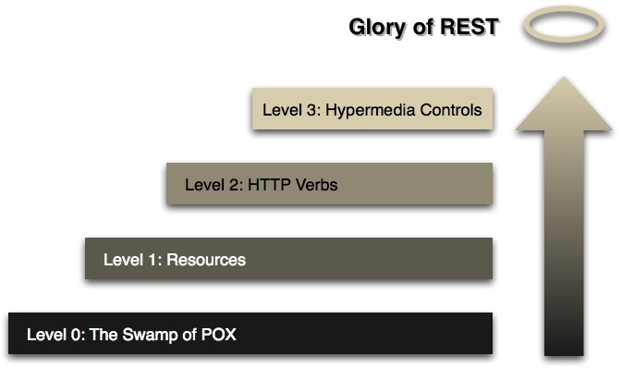
REST成熟度模型
HATEOAS：Hypermedia as the engine of application state
超媒体即应用状态引擎
表述格式里边加入链接来引导客户端
RESTful API最好做到Hypermedia,或HATEOAS，即返回结果中提供链接，连向其他API方法，使得用户不查文档，也知道下一步应该做什么。
如：https://api.github.com/

Slide 26
四、快速构建微服务应用
1、创建SpringBoot应用
2、整合Swagger测试REST

Slide 27


